Slide 1

NPI- Práctica 3 Tutorial - Gestos
Javier Escobar Cerezo
Julio Rodríguez Martínez

Slide 2
Gestos personalizados
Surge por la necesidad de simplificación de interfaces en dispositivos android
A partir de la SDK 1.6 (API 4) se incluye la librería Gesture. (android.gesture). Esta posibilita:
Dibujar gestos nuevos
Almacenar gestos
Cargar gestos
Reconocer gestos

Slide 3
Gesture builder / tool
El SDK de Andoid suministra una aplicación llamada Gesture Builder / Gesture Tool esta permite crear nuestros gestos personalizados https://play.google.com/store/apps/details?id=com.davemac327.gesture.tool&hl=es
Los gestos creados se guardan en fichero “gesture.txt” dentro de la tarjeta de memoria de nuestro dispositivo.
Este archivo se incluirá dentro de nuestro nuevo proyecto haciendo una instancia a la librería GestureLibrary . De esta manera se podrá usar para buscar coincidencias con nuestros gestos personalizados.

Slide 4
Creación de apk de prueba
Primer paso: Crear un aplicación vacia con eclipse. File->New->Project->Android Application Project.
Minimun Requiered SDK: API 7: Android 2.1 (Eclair)
Segundo Paso: Creación e incorporación de gestos al proyecto
Descargar Gesture Tool https://play.google.com/store/apps/details?id=com.davemac327.gesture.tool&hl=es

Slide 5
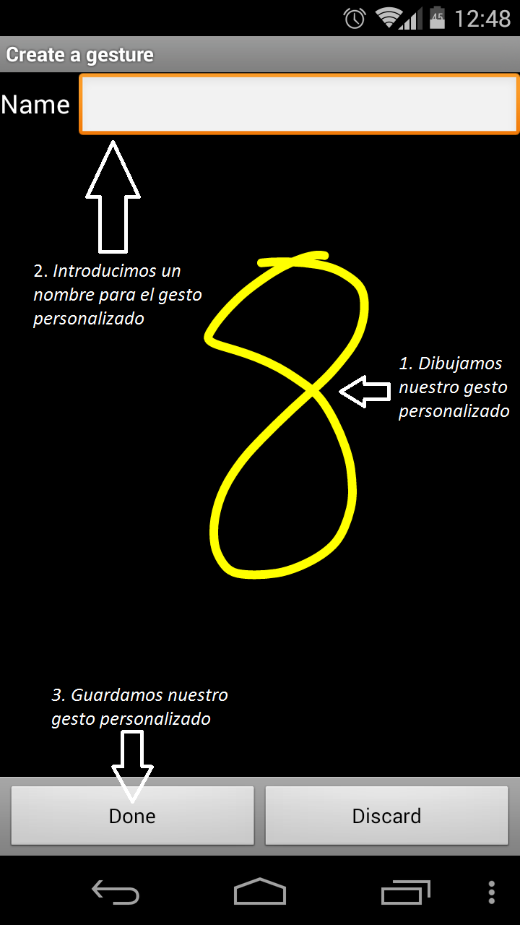
Creación de apk de prueba (II)
Abrir y pulsar add gesture para añadir
Arrastrar el dedo sobre la pantalla para definir la forma
Nombrar forma y pulsar done.

Slide 6
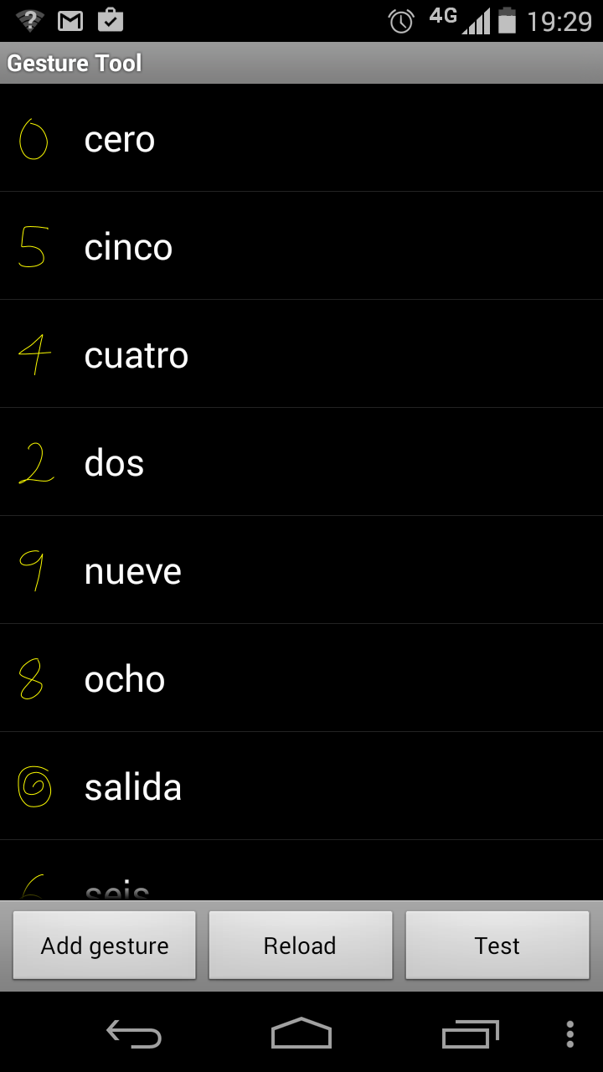
Creación de apk de prueba (III)
Repite el proceso hasta tener todos los gestos que quieras.
En nuestro caso hemos guardo un gesto por cada número 0-9 y un gesto para la salida
Con el botón test puedes probar los gestos creados
En sdcard/gestures se creara un fichero con nuestros gestos personalizados. “gesture.txt”
Este fichero lo pasamos al proyecto guardandolo en la ruta:
/res/raw

Slide 7

Creación de apk de prueba (IV)
Tercer paso: Inclusión de librerías en el proyecto. (Main.Activity.java)
Gesuture: todas las librerias asociadas con gestos
GestureLibraries: Lectura y escritura de gestos y su manejo
GestureLibrary: Cargar, crear gestos, determinar gesto introducido, secuencia de un gesto, etc.
GestureOverlayViem: método OnGesturePermormedListener
Prediction: métodos probalisticos para la detección de gestos, patrones, orientaciones, etc.
Mas info sobre las librerias: http://developer.android.com/reference/android/gesture/package-summary.html ??

Slide 8
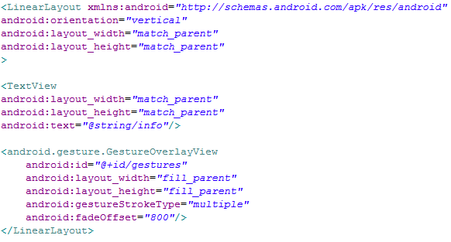
Creación de apk de prueba (V)
Cuarto paso: Definición de constructores y métodos en la aplicación.
Res/layout/activity_main_activity2.xml
Tenemos unlayout formado por un LinearLayout que contiene: un TextView con un título y un GestureOverlayView para la salida del programa. GestureStrokeType permite varios trazos y fadeoffset es el tiempo entre gestos multiples.

Slide 9
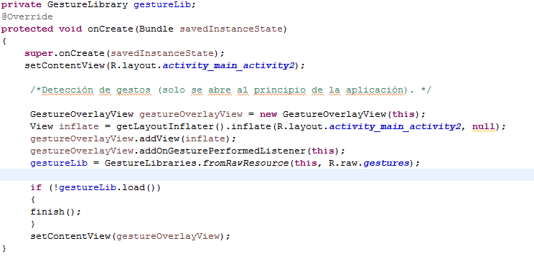
Creación de apk de prueba (VI)
Modificaciones en main src/MainActivity2.java
…

Slide 10
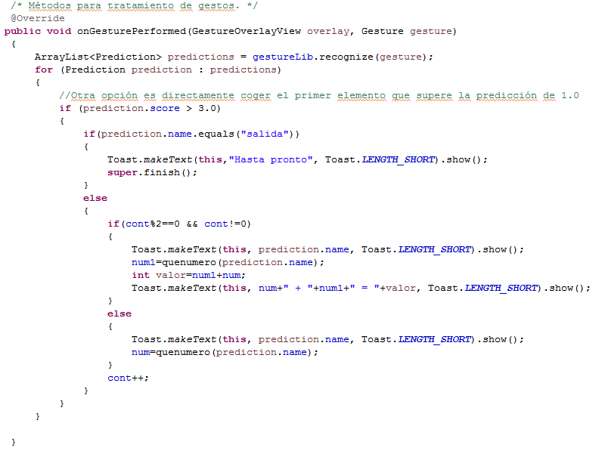
Creación de apk de prueba (VI)

Slide 11
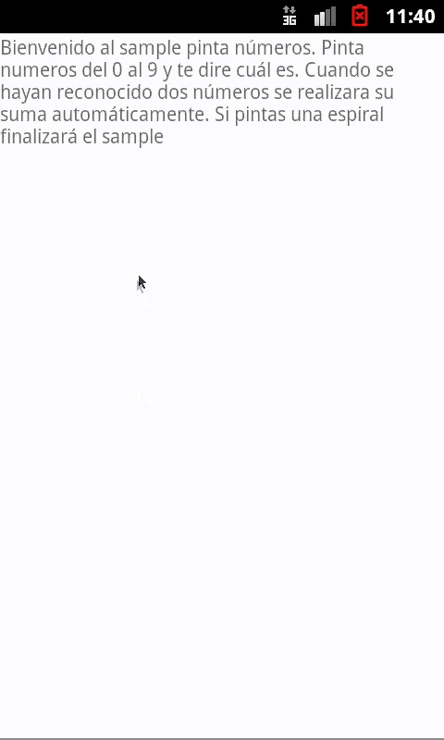
Creación de apk de prueba (VI)
Quinto paso. Prueba de la aplicación
La aplicación reconoce números del 0-9. Si pones dos números consecutivos los suma automática y da el resultado. Si pintas un espiral la aplicación termina.
Enlace GITHUB https://github.com/Jick9536/NPI-P3

Slide 12
Problemas encontrados
La predicción por defecto 1.0 es muy baja hay que ajustarla bien para cada tipo de dispositivo si no se quiere que se reconozcan varios gestos simultáneamente.
Los gestos tienen que hacerse en un solo trazo. Aunque gesture tool que permite hacer gestos múltiples a la hora de hacer el ejemplo sólo reconoce un solo trazo. Este problema debería poder solucionarse añadiendo android:gestureStrokeType="multiple” y android:fadeOffset="800"/ en el xml

Slide 13
Ejemplos de uso de librería de gesture
http://www.apksforandroid.com/back-button-gesture-launcher-1-5-apk/
http://www.1mobile.es/finger-gesture-launcher-38666.html
https://gitorious.org/g2l-gesture-launcher/g2l-gesture-launcher/source/8df977fa18e8ac761a4c0a4da3be41b3270d5bb1
Gesture Search http://www.youtube.com/watch?v=mW9r7hXi8mk
Gesture Launcher https://gitorious.org/g2l-gesture-launcher/g2l-gesture launcher/source/8df977fa18e8ac761a4c0a4da3be41b3270d5bb1 http://www.youtube.com/watch?v=-lZazZPbaP8
Move’n Launch Lite http://www.youtube.com/watch?v=V-jUvLj3J9E
Sign https://www.youtube.com/watch?v=2QsyXtqVAEw#action=share
Bibliografía
http://www.techotopia.com/index.php/Implementing_Android_Custom_Gesture_Recognition_with_Android_Studio
http://developer.android.com/training/gestures/detector.html
http://developer.android.com/training/gestures/movement.html
http://developer.android.com/training/gestures/multi.html
http://developer.android.com/training/gestures/viewgroup.html
http://developer.android.com/reference/android/gesture/package-summary.html
https://nuevos-paradigmas-de-interaccion.wikispaces.com/Detecci%C3%B3n+de+patrones+en+Android+-+Gesture+Builder
http://nuevos-paradigmas-de-interaccion.wikispaces.com/file/view/PresentacionP3_Android_3Sensores.pdf/535961100/PresentacionP3_Android_3Sensores.pdf
https://androidresearch.wordpress.com/tag/gesture-builder/
http://www.androidcurso.com/index.php/tutoriales-android/36-unidad-5-entradas-en-android-teclado-pantalla-tactil-y-sensores/153-gestures
http://secretos-android.blogspot.com.es/2011/07/los-gestos-en-android.html

